Slide 1
Дидактическая игра «Колесо фортуны»
Русская народная песня и ее жанры
Возврат к барабану по данной теме
Хохрякова Наталья Юрьевна
Учитель музыки
МАОУ нач. школа – сад №15

Slide 2
В главное меню игры
Щелкайте по барабану. Меняющийся цвет прямоугольника означает выпавший вопрос. Переход к вопросу по гиперссылке. Следующий ход – снова щелчком по барабану.

Slide 3
ВОПРОС
Назови один из древнейших жанров русской народной песни?
Ответ появляется при щелчке по вопросу
В главное меню игры
ОТВЕТ былина

Slide 4
ВОПРОС
Когда появилась былина?
Ответ появляется при щелчке по вопросу
В главное меню игры
ОТВЕТ 11-12 век до нашей эры

Slide 5
ВОПРОС
Кому или чему посвящались на Руси былины?
Ответ появляется при щелчке по вопросу
В главное меню игры
ОТВЕТ защитникам земли русской, важным событиям на Руси

Slide 6
ВОПРОС
Назови имена русских богатырей, о ком в народе слагалось немало былин
Ответ появляется при щелчке по вопросу
В главное меню игры
ОТВЕТ Илья Муромец, Добрыня Никитич, Алеша Попович

Slide 7
ВОПРОС
К какому виду народной песни относится русская народная песня «Эй,ухнем» историческая, трудовая, революционная?
Ответ появляется при щелчке по вопросу
В главное меню игры
ОТВЕТ трудовая

Slide 8
ВОПРОС
Назови главные особенности русской народной песни
Ответ появляется при щелчке по вопросу
В главное меню игры
ОТВЕТ распев слов, недопевание слов, повторы в тексте, старинные слова

Slide 9
ВОПРОС
Основным качеством русской народной песни является: маршевость, танцевальность или песенность?
Ответ появляется при щелчке по вопросу
В главное меню игры
ОТВЕТ песенность

Slide 10
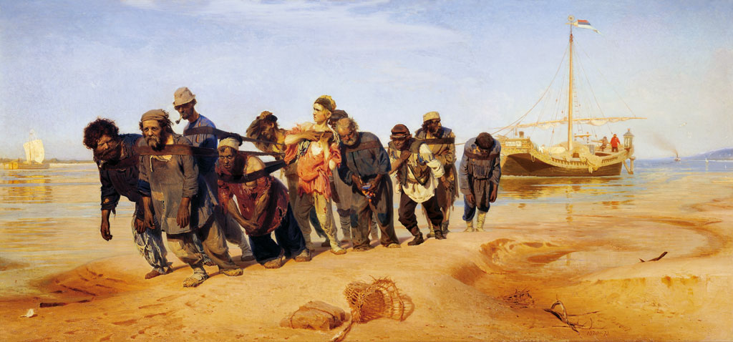
ВОПРОС
Какой жанр русской народной песни соотносится с картиной:
былина
трудовая
лирическая
Ответ появляется при щелчке по вопросу
В главное меню игры
ОТВЕТ трудовая

Slide 11
ВОПРОС
Назови известные тебе жанры русской народной песни
Ответ появляется при щелчке по вопросу
В главное меню игры
ОТВЕТ хороводная, трудовая, лирическая, обрядовая, историческая, шуточная, игровая

Slide 12
ВОПРОС
К какому жанру относятся р.н песни: «Вниз по матушке по Волге» , «Во поле береза стояла»
Ответ появляется при щелчке по вопросу
В главное меню игры
ОТВЕТ лирическая ; хороводная

Slide 13
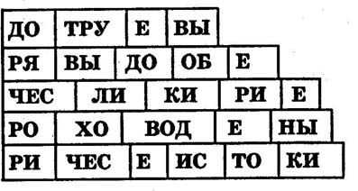
ВОПРОС
Переставь слоги так, чтобы получились названия жанров русской народной песни
Ответ появляется при щелчке по вопросу
В главное меню игры
ОТВЕТ трудовые,обрядовые,лирические,хороводные, исторические

Slide 14
Источники: 1. Е.Н Арсенина «Олимпиадные задания 1-4 класс 2. Т.А Затямина «Современный урок музыки»

